Slide 1
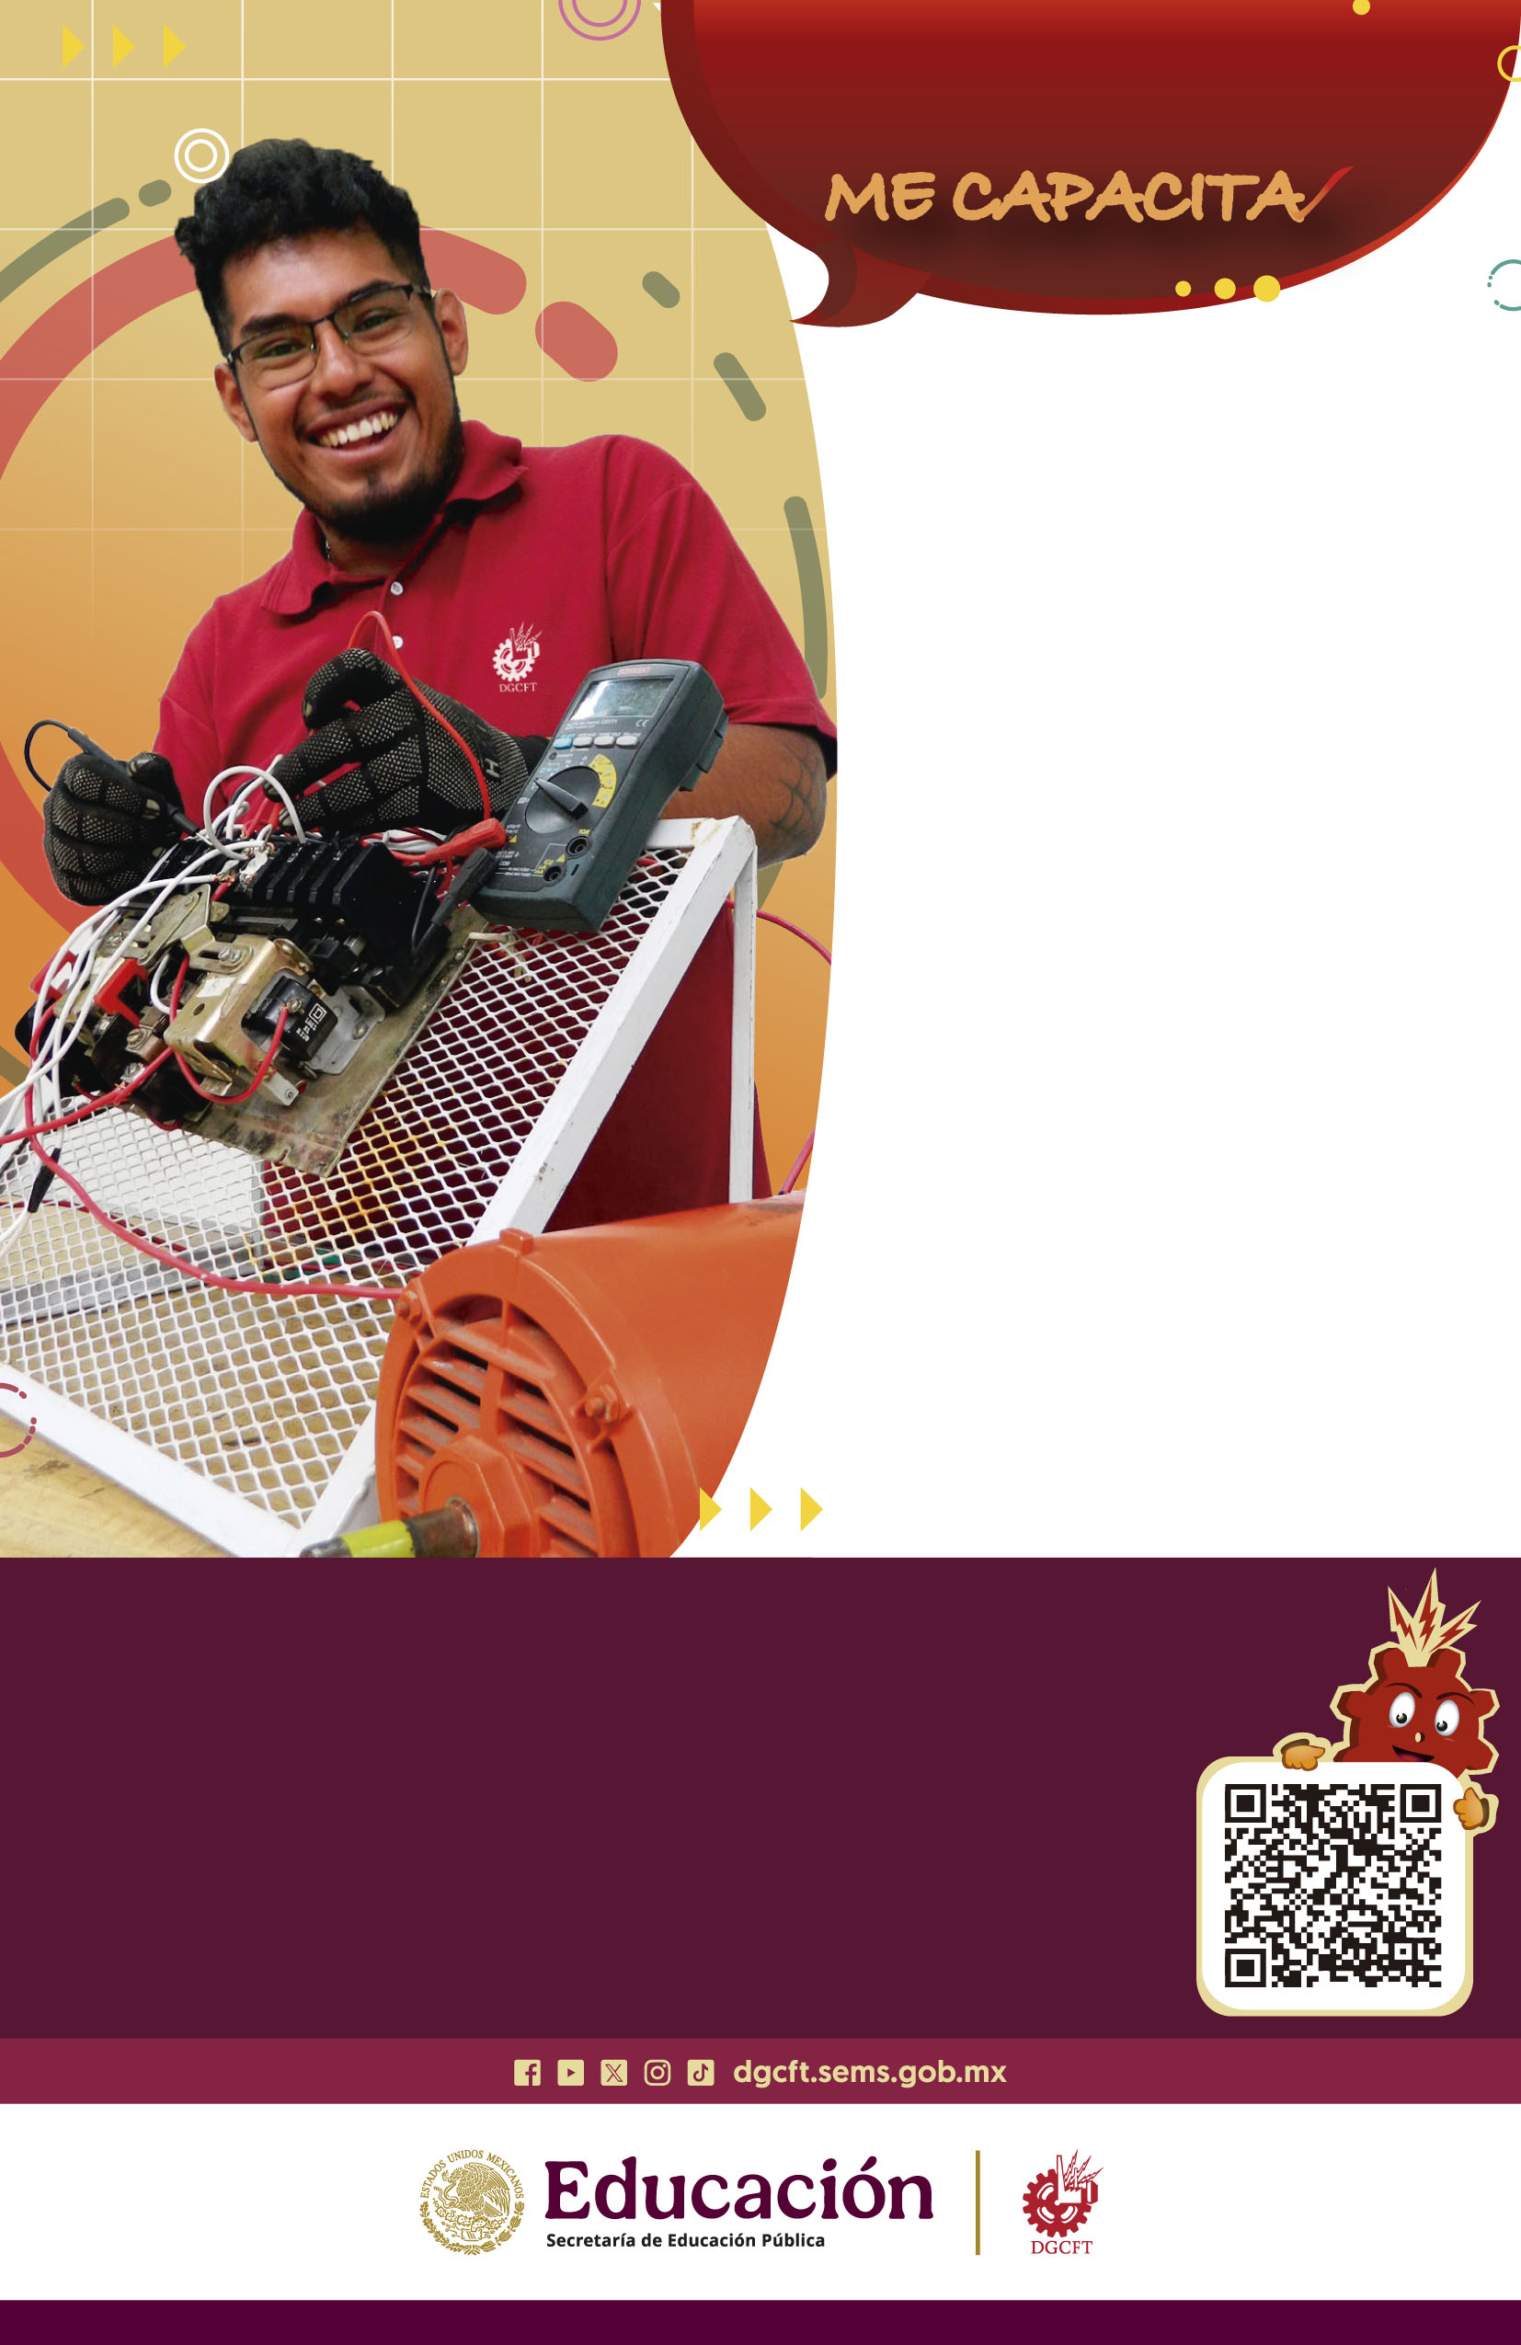
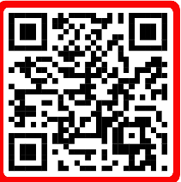
CECATI 98
Inscríbete en la siguiente especialidad:
ELECTRICIDAD
Sabatino
8:00 a 13:00
- 10 sábados -
¿Quieres aprender a instalar, reparar y entender cómo funciona la corriente que mueve el mundo? Estos cursos está pensados para mentes dinámicas y creativas que quieren ir más allá de la teoría y adquirir habilidades prácticas y útiles para la vida diaria y el mundo laboral.

